Slide 1


S’more
공공데이터 융합 자바/스프링 개발자 양성과정

Slide 2

목차안내
1
5
프로젝트 개요
프로젝트 제안/내용
2
6
프로젝트 참여인원
구현화면
3
7
프로젝트 일정
프로젝트를 마치며
4
프로젝트 구성

Slide 3
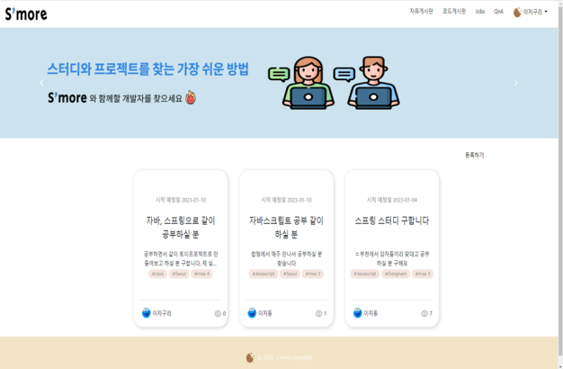
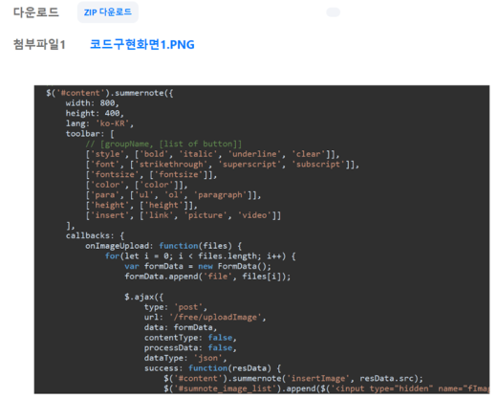
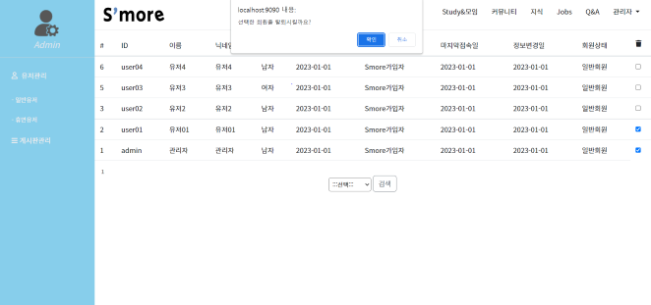
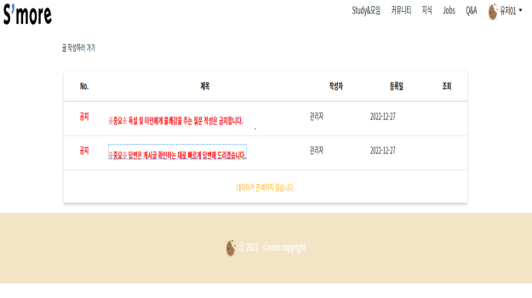
소감
구현화면
제안/내용
구성
프로젝트 개요
일정
개발자를 준비 중인, 또는 초급인 사람들끼리 스터디 모임을 꾸릴 수 있는 장을 만들어주는 커뮤니티
S’more란
참여인원
S’more는 “Study More”의 약자로,
대면 혹은 비대면으로 ‘같이 공부할 사람을 모집할 수 있게 만들어보자’ 라는 생각을 바탕으로 진행한
프로젝트입니다.
스모어쿠키처럼 더하고 더해 맛있고 멋진 프로젝트 혹은 유익한 스터디 모임을 만날 수 있길 !
point.1
point.2
스터디모집
개요
지식공유게시판
point.3
point.4
관리자페이지
공지사항

Slide 4
소감
구현화면
제안/내용
구성
프로젝트 참여인원
일정
참여인원
김주성
김종훈
이미지
이미지
담당업무 : 개발/CSS
담당파트 : 관리자페이지
담당업무 : 개발/CSS
담당파트 : 코드/Q&A게시판
개요
김한비
이지우
이원규
이미지
이미지
이미지
담당업무 : 개발/CSS
담당파트 : 자유/JOBS게시판
담당업무 : 개발/CSS
담당파트 : 유저관리
담당업무 : 개발/CSS
담당파트 : 스터디모집게시판

Slide 5
소감
구현화면
제안/내용
구성
프로젝트 일정
일정
프로젝트 기간 : 2022-12-01 ~ 2022-12-31
제안
분석/설계
개발
디자인
테스트
 | 1주차 | 2주차 | 3주차 | 4주차
참여인원
개요

Slide 6






소감
구현화면
제안/내용
구성
프로젝트 구성
일정
제안 구분명
사용 툴
: SpringToolSuite4, My SQL
언어
: JAVA, SQL, HTML, CSS, JavaScript, JSP, XML
기술
: jQuery, JSON, Ajax
프레임워크 : Spring, MyBatis
시스템
: Github
참여인원
개요

Slide 7
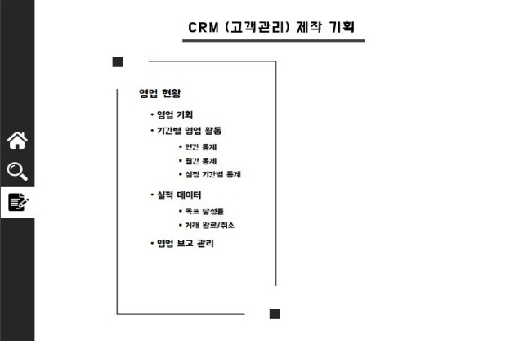
소감
구현화면
제안/내용
구성
프로젝트 제안
일정
제안 내용
참여인원
스터디모집
자유/코드 공유 게시판, JOBS(채용공고)
관리자 페이지
공지사항, 회원관리
point.1
point.2
스터디모집
개요
지식공유게시판
이미지
point.3
point.4
관리자페이지
공지사항

Slide 8
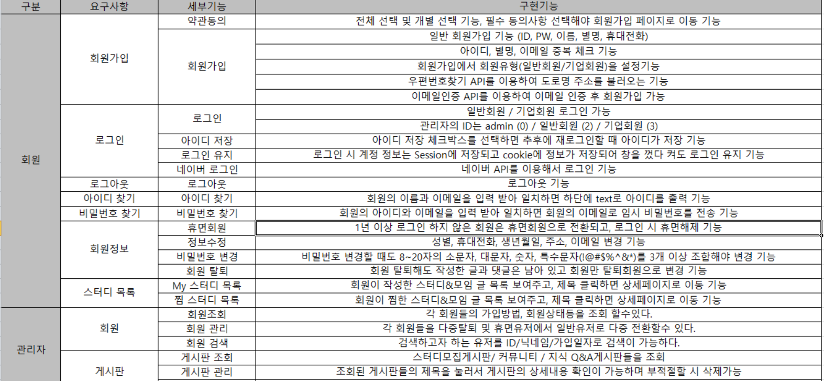
소감
구현화면
제안/내용
구성
프로젝트 내용
일정
분석/설계 : 기능정의서
화면기획서 기반으로 나온 페이지별 역할 정의
각화면에 필요한 버튼 필드나 입력 필드 등 기능 정의
참여인원
개요

Slide 9
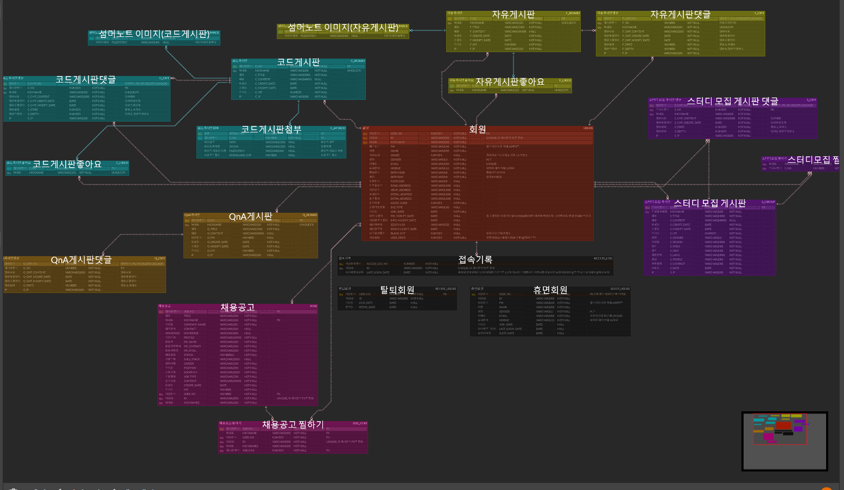
소감
구현화면
제안/내용
구성
프로젝트 내용
일정
분석/설계 : 논리/물리ERD 설계
테이블정의서, 메타데이터를 기반으로 CRM 논리ERD, 물리ERD설계
참여인원
개요
소감

Slide 10
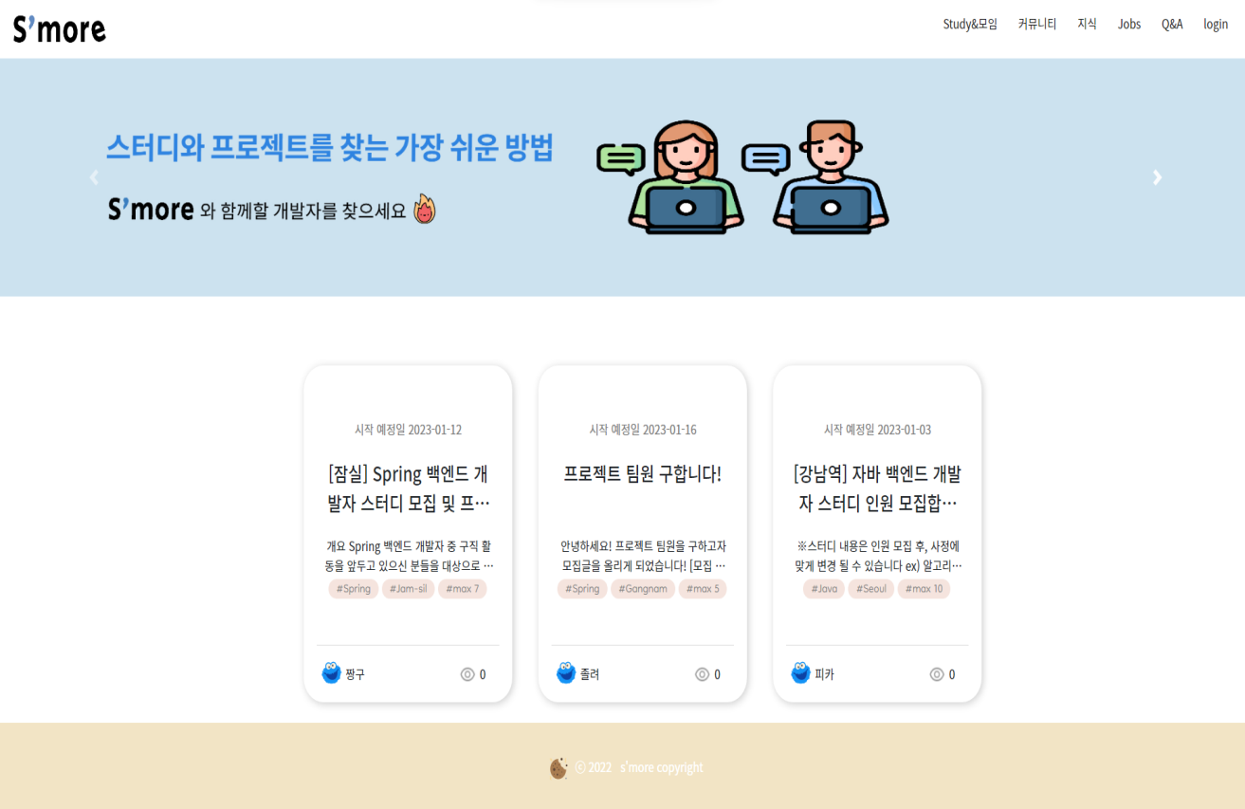
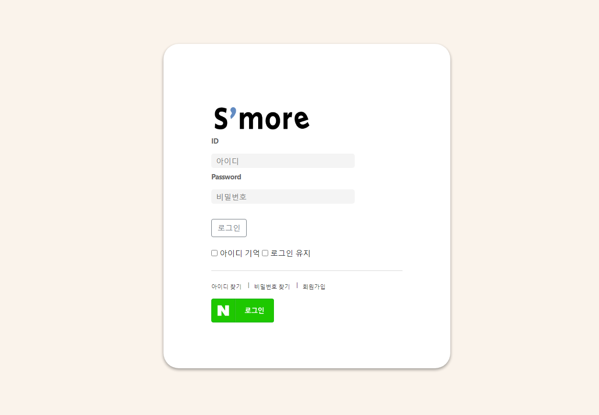
구현화면
이미지
화면의 첫 페이지가 사이트의 정체성인
스터디 모임 모집하는 게시판의 게시글 목록
아이디 기억, 쿠키에 저장된 정보를 이용한 로그인 유지, 네이버 로그인 API
CHECK
CHECK

Slide 11
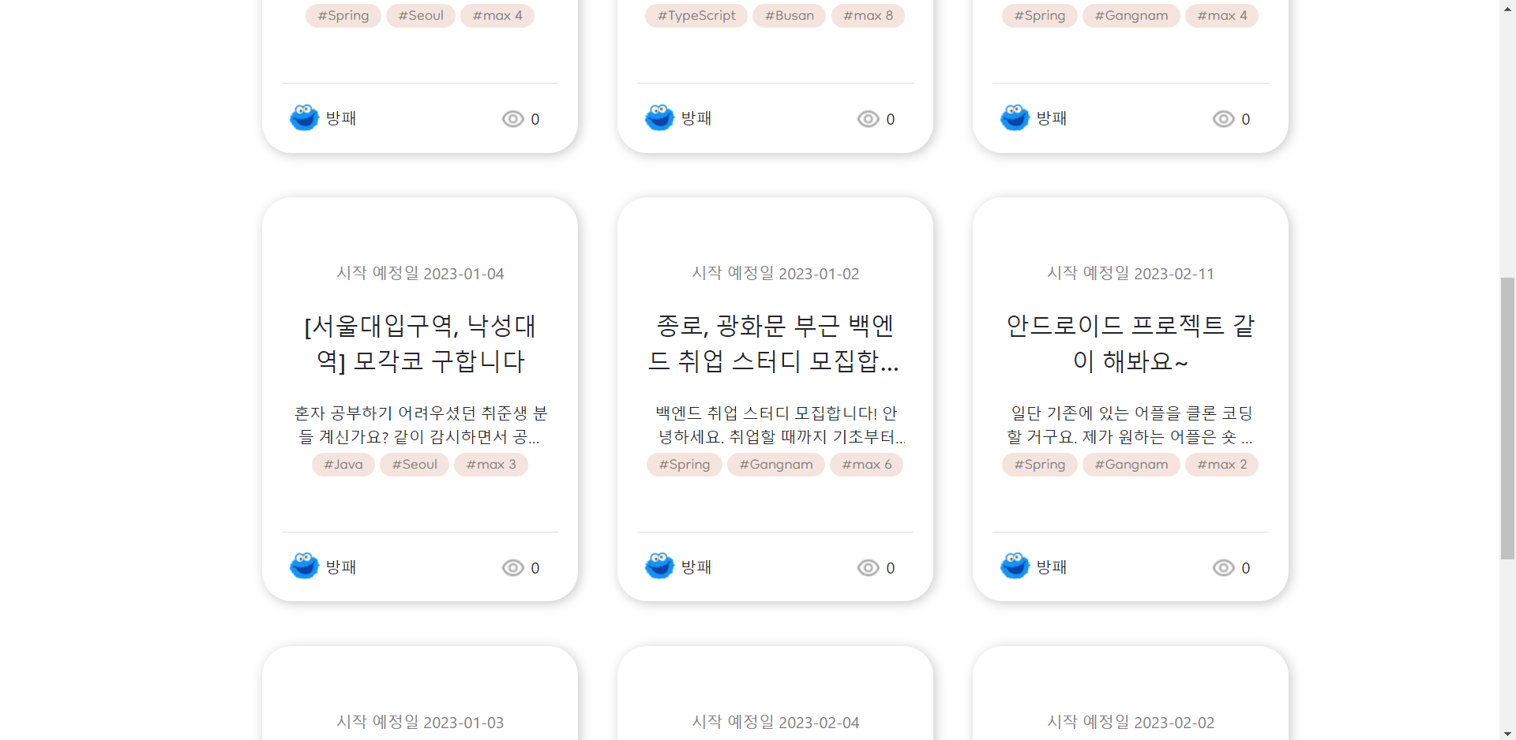
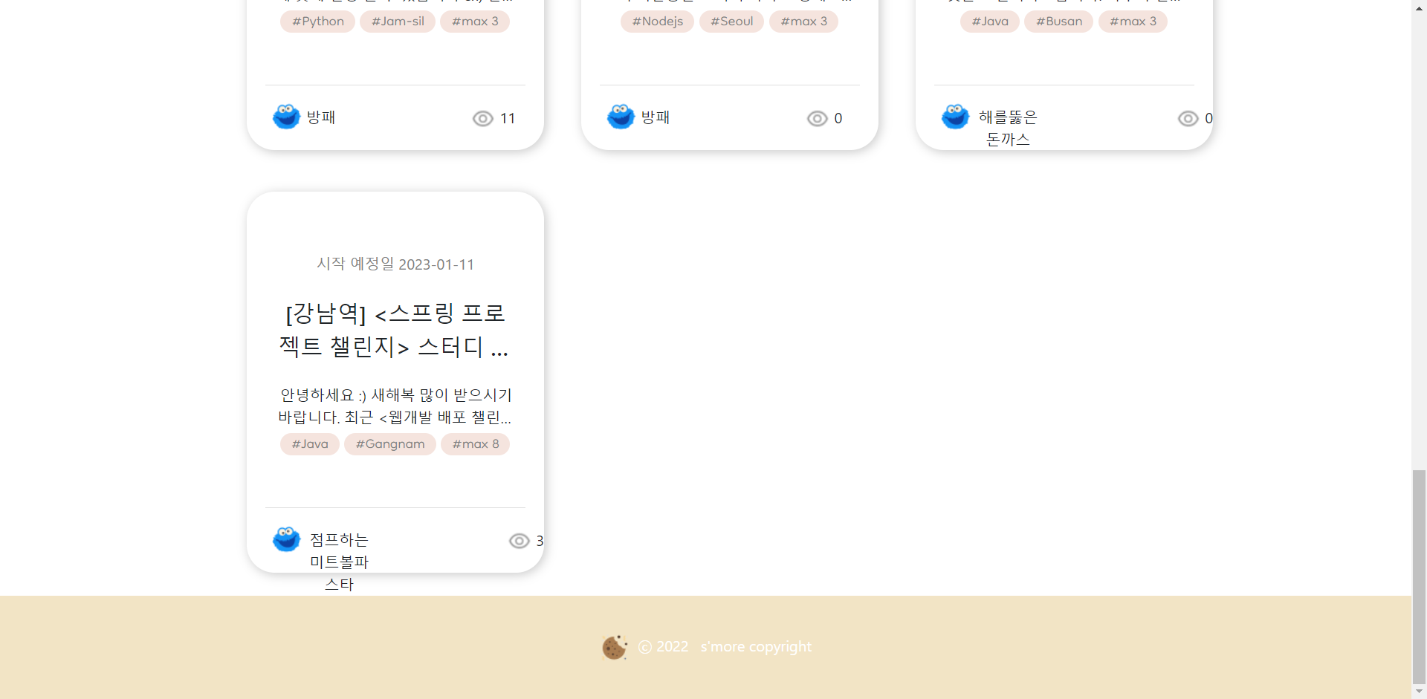
구현화면
이미지
화면 첫 페이지에 게시된 게시판 글에는
스터디의 시작 예정일, 제목과 내용 그리고 기술 스택, 모집 지역, 정원을 태그표시화
한 페이지에 최신 9개의 게시판이 나오며 스크롤을 맨 아래로 내리면 새 페이지로 9개의 게시판이 출력
CHECK
CHECK

Slide 12
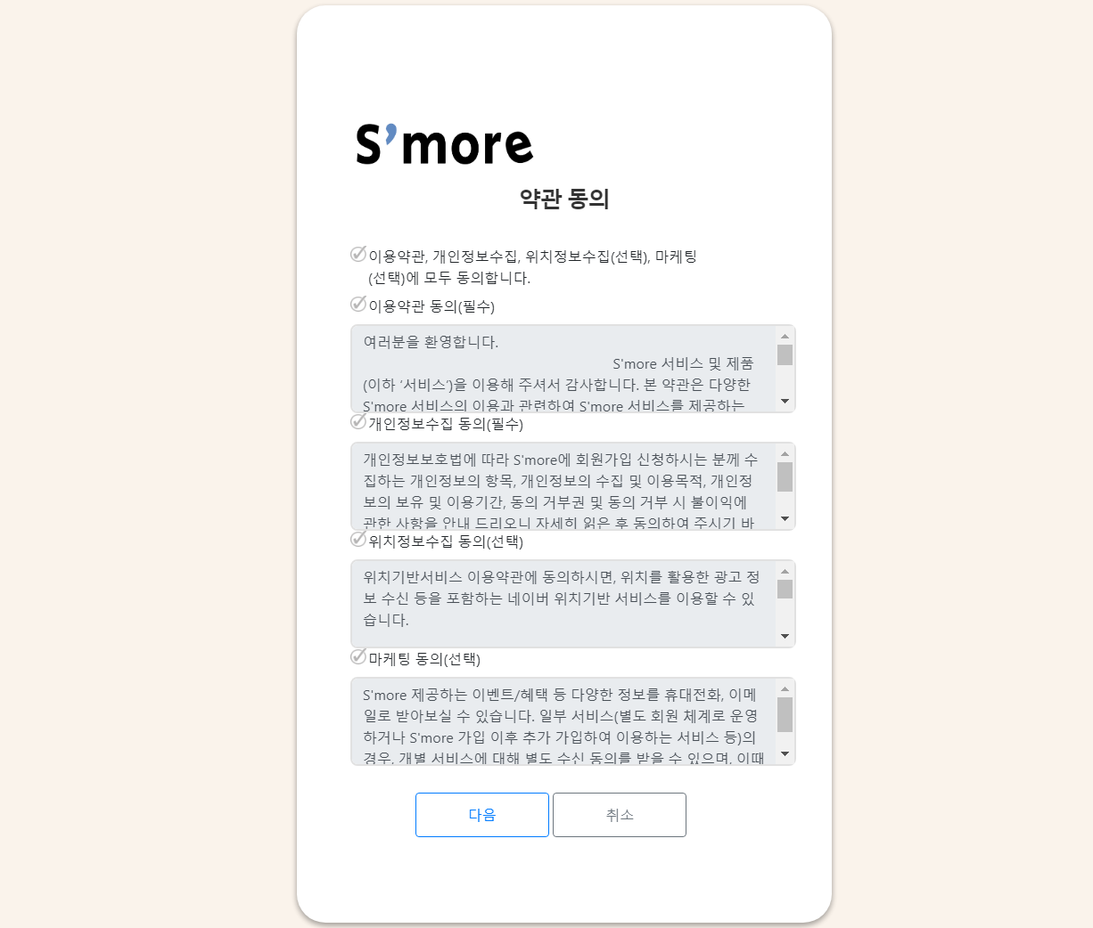
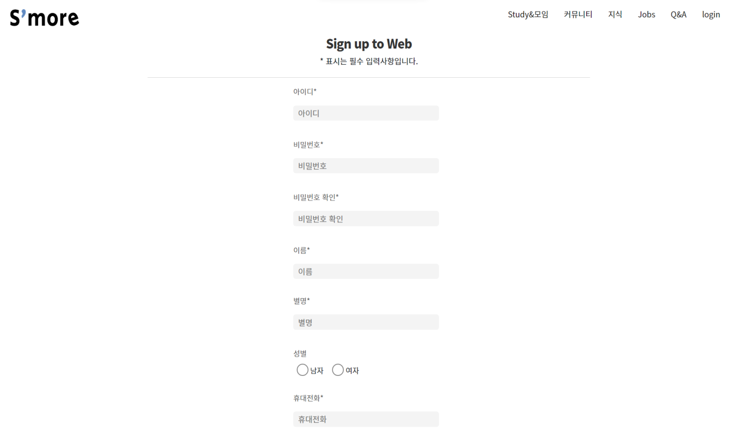
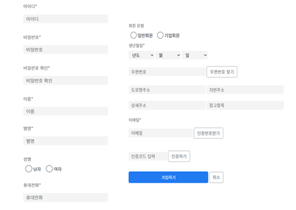
구현화면
이미지
회원가입 페이지의 첫 화면인 약관동의
필수 및 선택 동의사항
아이디 / 별명 / 이메일 중복 체크
우편번호찾기 / 이메일인증 API
CHECK
CHECK

Slide 13
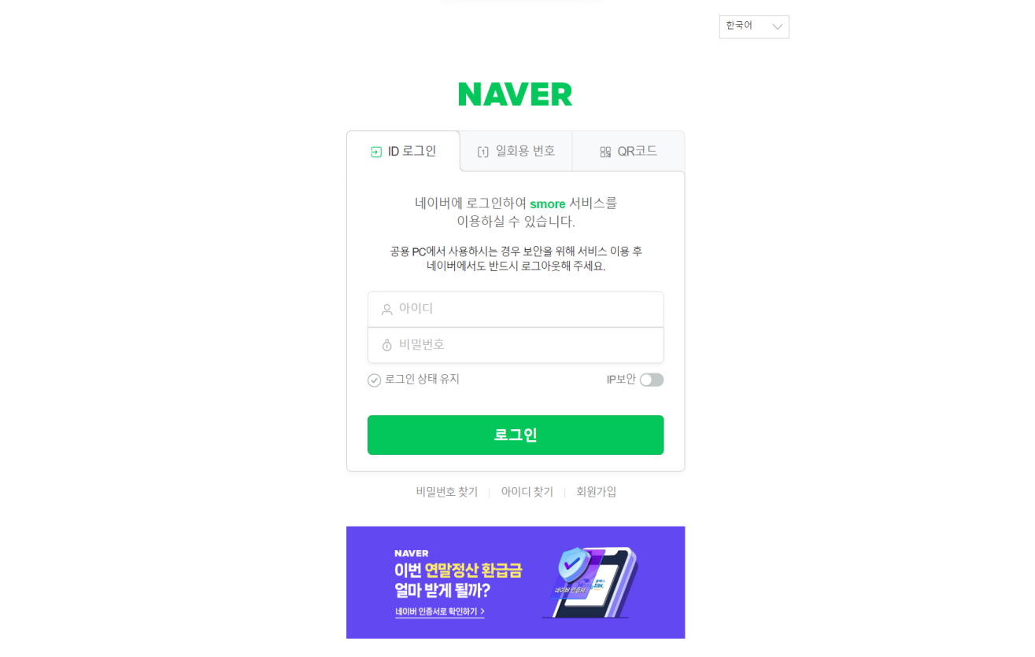
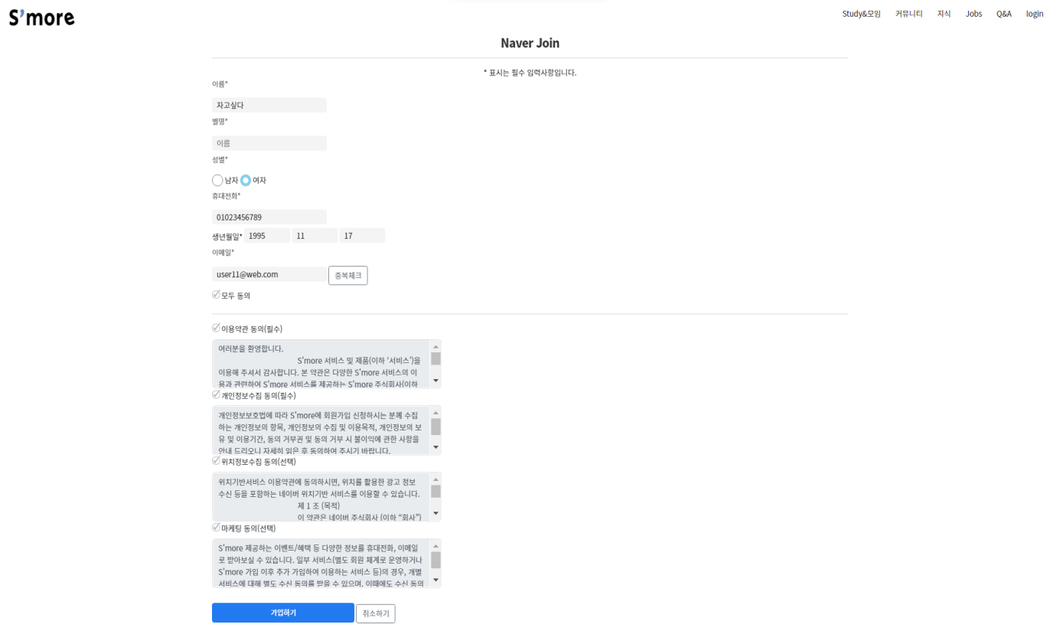
구현화면
이미지
Naver 아이디로 로그인
Naver 회원가입 페이지에 이름, 휴대전화, 생년월일, 이메일은 정보 저장
CHECK
CHECK

Slide 14
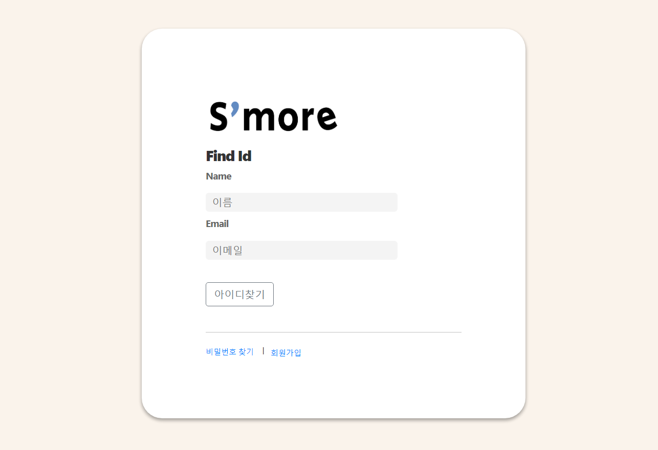
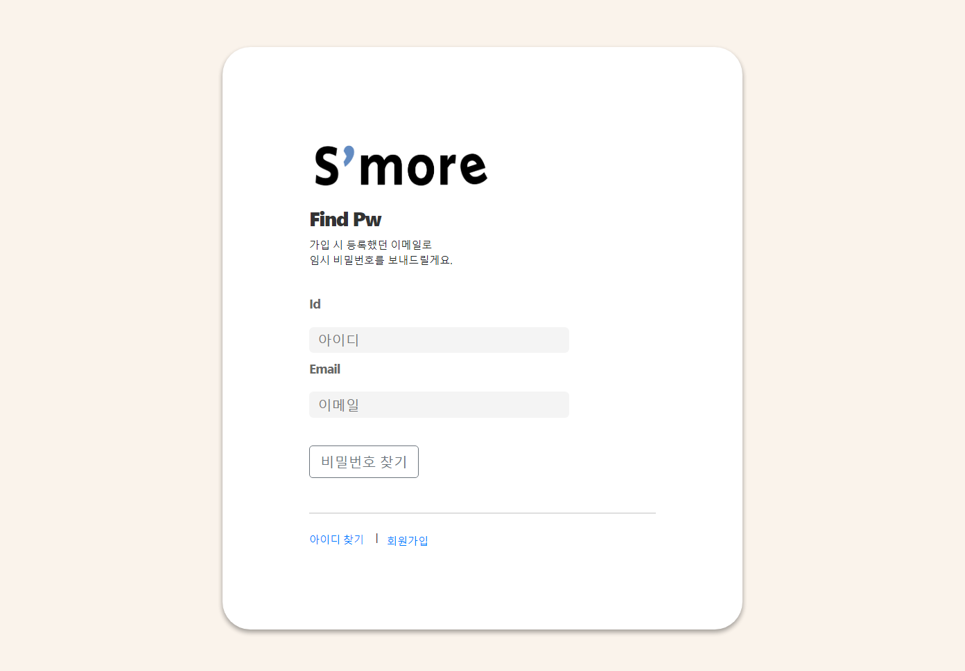
구현화면
이미지
회원의 이름과 이메일을 입력 받아 일치하면 하단에 text로 아이디를 출력
회원의 아이디와 이메일을 입력 받아 일치하면 회원의 이메일로 임시 비밀번호를 전송
CHECK
CHECK

Slide 15
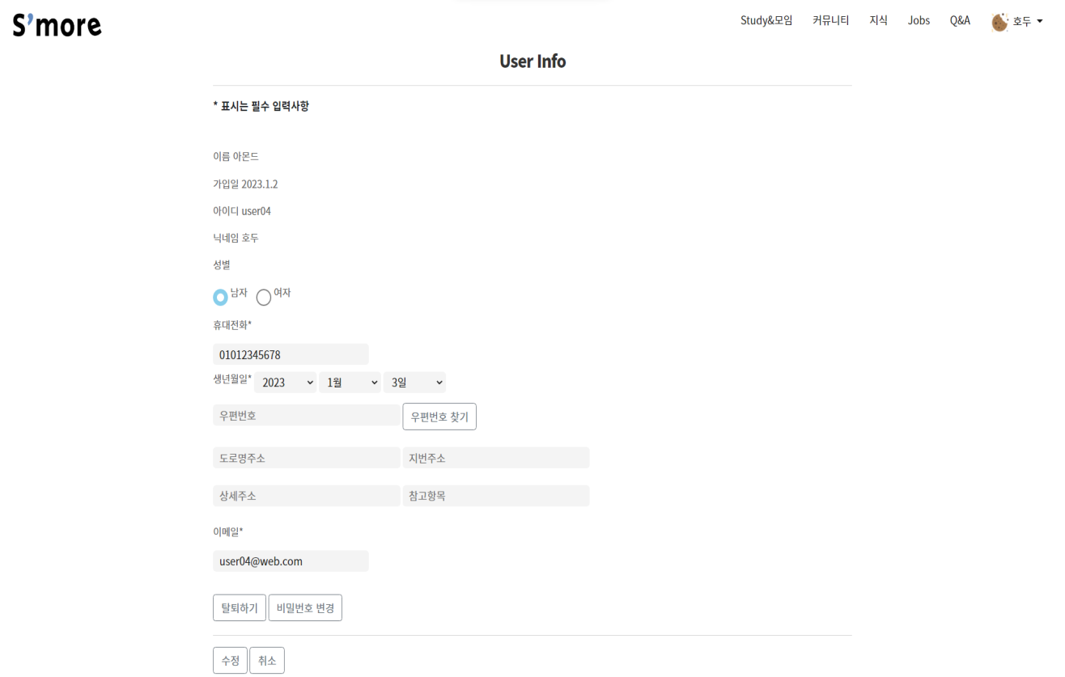
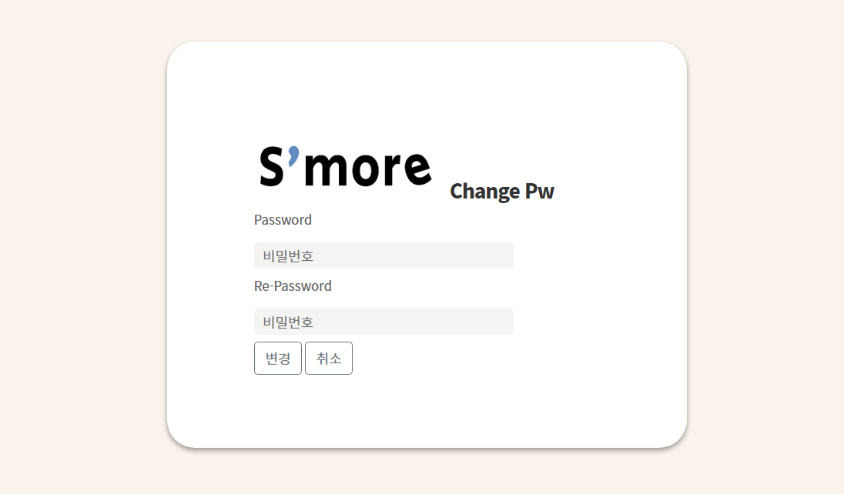
구현화면
이미지
성별, 휴대전화, 생년월일, 주소, 이메일
수정 기능
비밀번호 변경할 때도 8~20자의 대/소문자, 숫자, 특수문자를 3개 이상 조합해야 변경
CHECK
CHECK

Slide 16
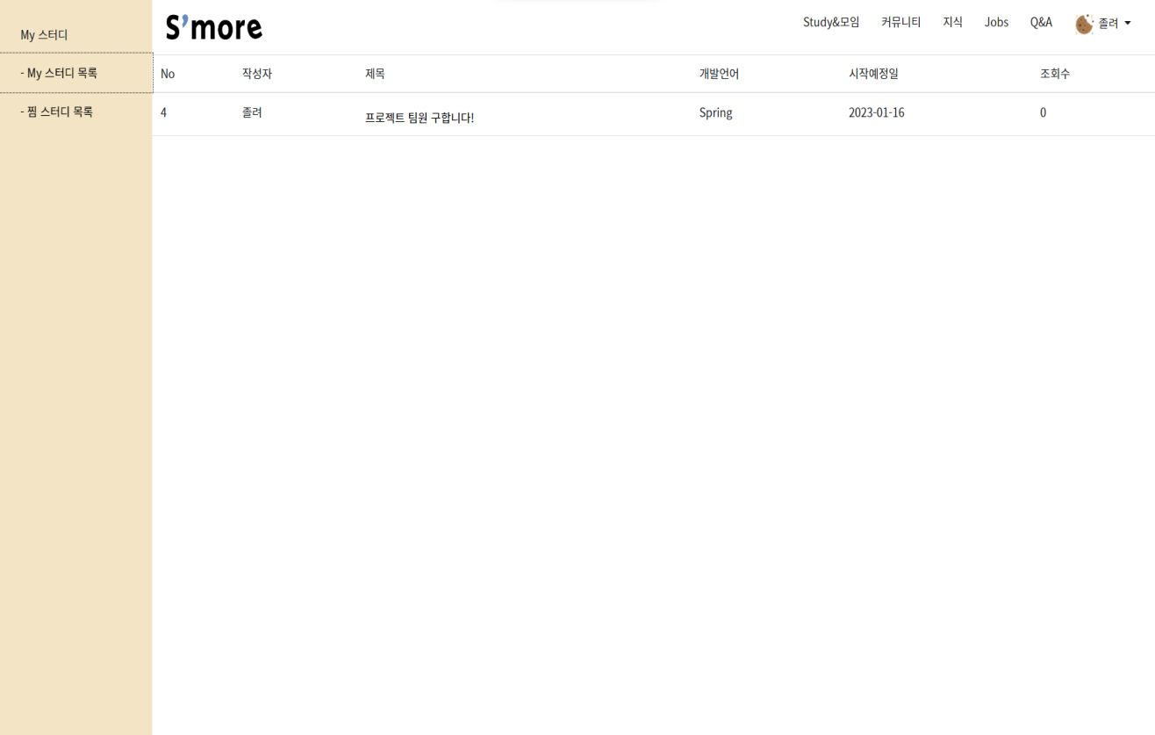
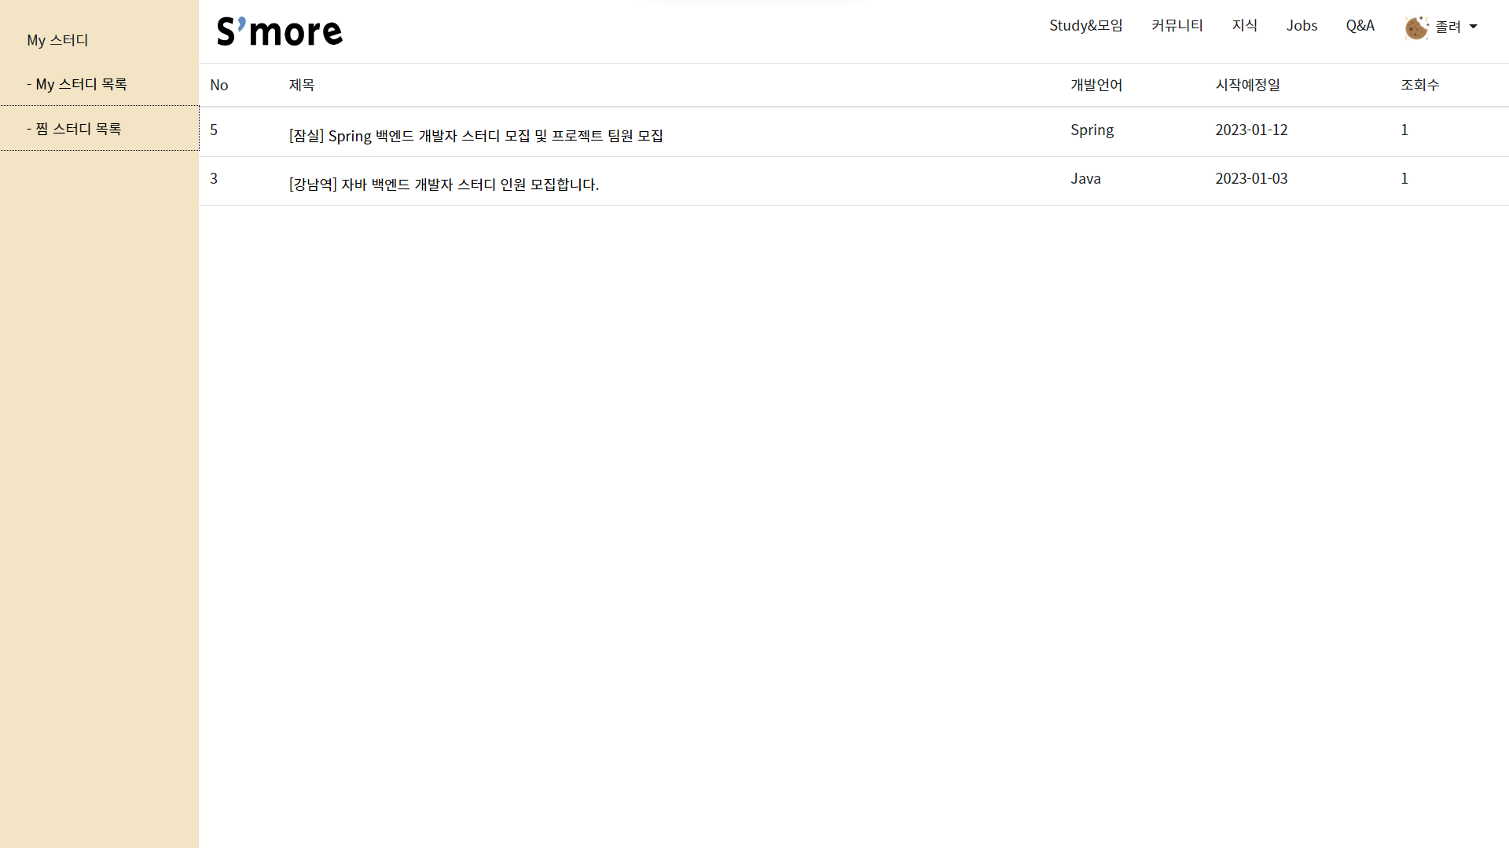
구현화면
이미지
회원이 작성한 스터디&모임 글 목록 보여주고, 제목 클릭하면 상세페이지로 이동
회원이 찜한 스터디&모임 글 목록 보여주고, 제목 클릭하면 상세페이지로 이동
CHECK
CHECK

Slide 17
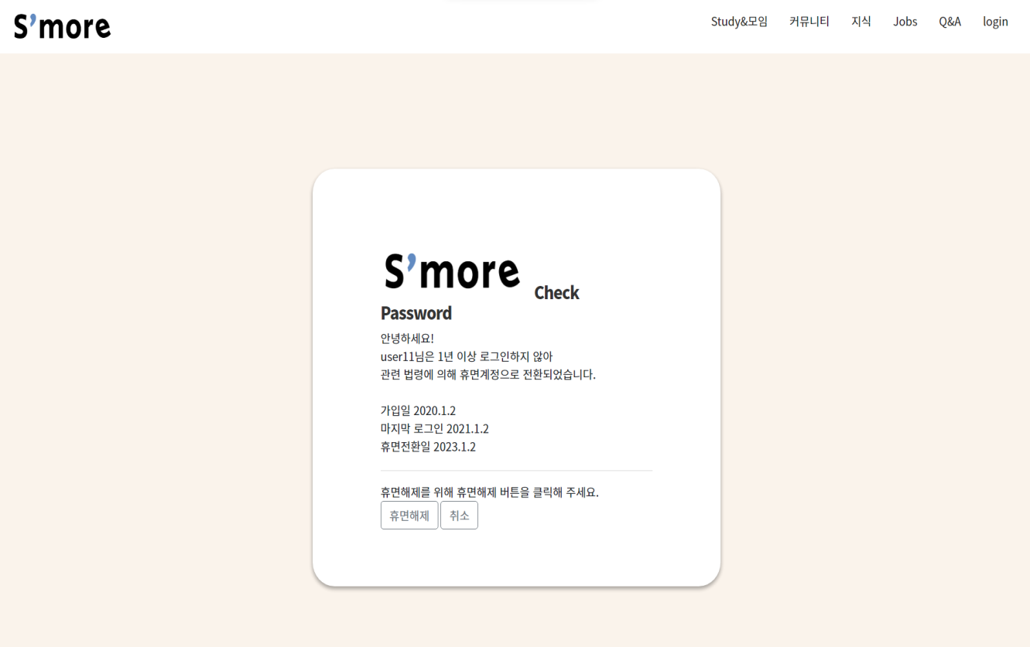
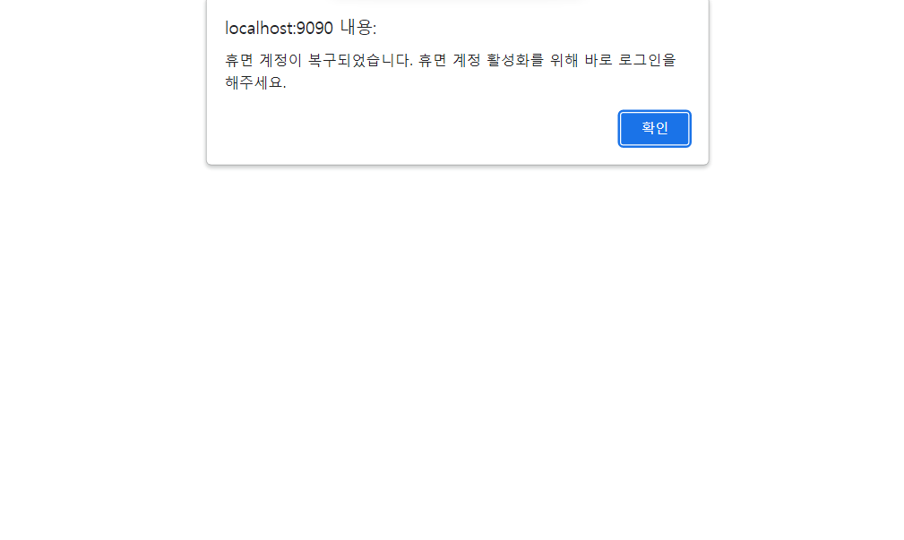
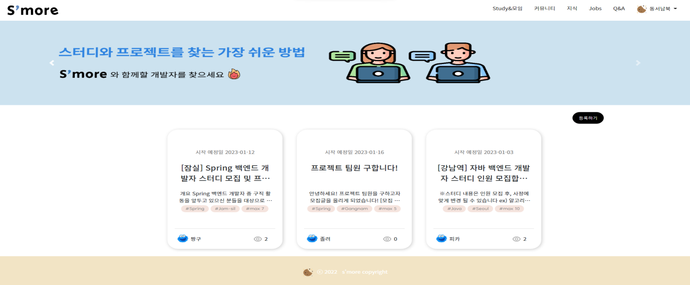
구현화면
이미지
1년 이상 로그인 하지 않은 회원은
휴면회원으로 전환 화면
바로 로그인 휴면해제
CHECK
CHECK

Slide 18
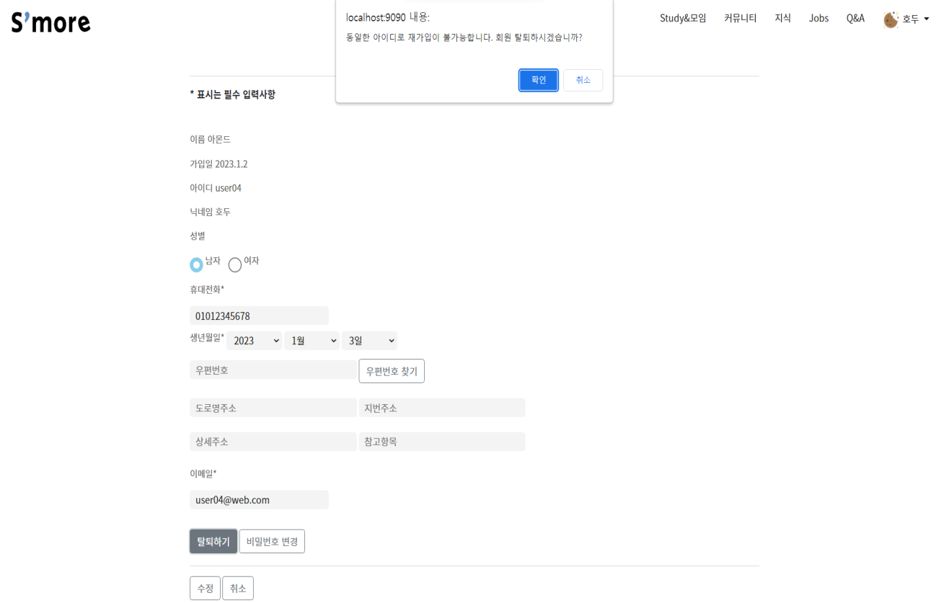
구현화면
이미지
동일한 아이디로 재가입이 불가능하며 회원 탈퇴
탈퇴하면 첫 메인 화면으로 이동
CHECK
CHECK

Slide 19


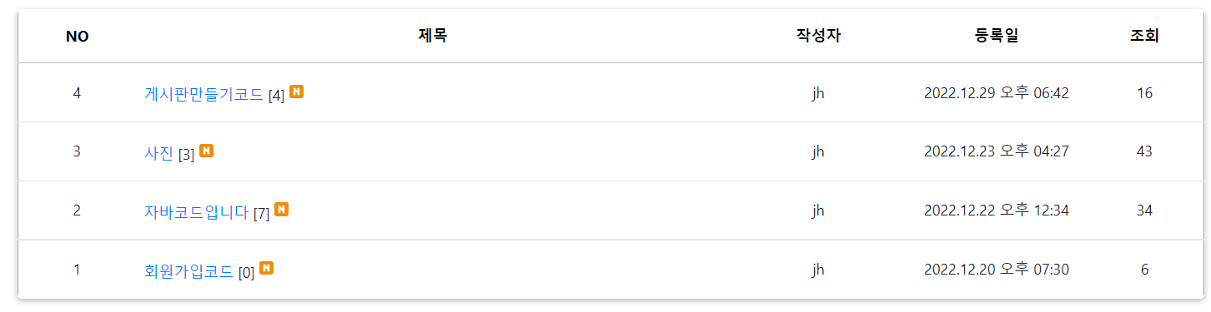


구현화면
다양한 언어의 코드들을 서로 게시판 게시판 글로 공유
CHECK
게시판 글로 공유한 코드들을 자유롭게 이미지 첨부 다운 가능
CHECK

Slide 20
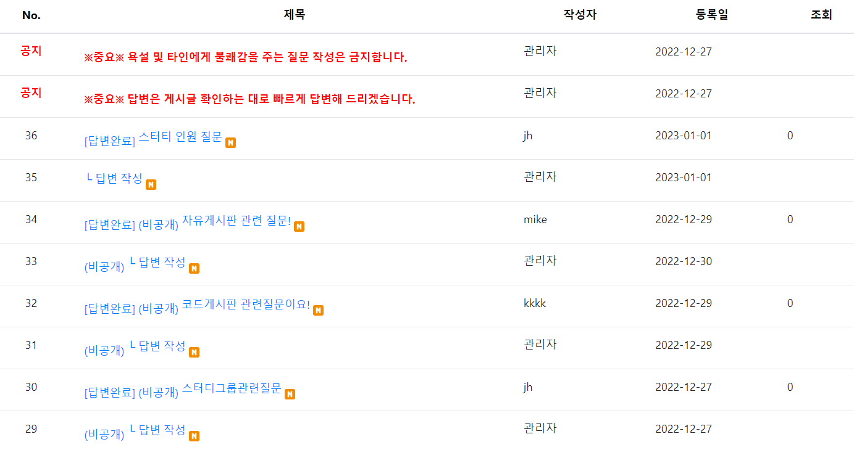
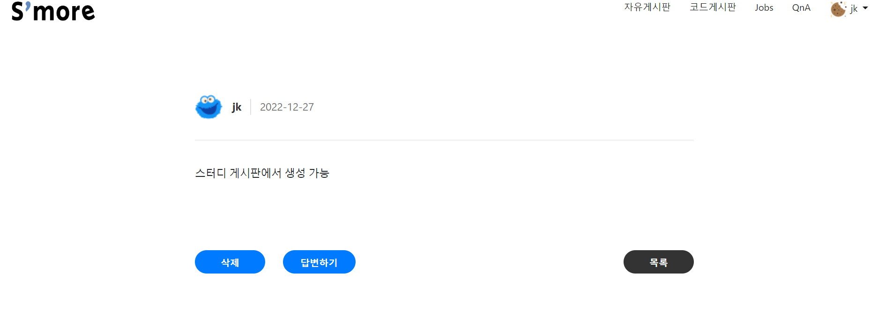
구현화면
CHECK
관리자에게 욕설 및 불쾌감을 주는 질문을 제외한 다양한 질문 하기
질문에 관하여 확인하는 대로 관리자가 성심 성의껏 답변
CHECK

Slide 21
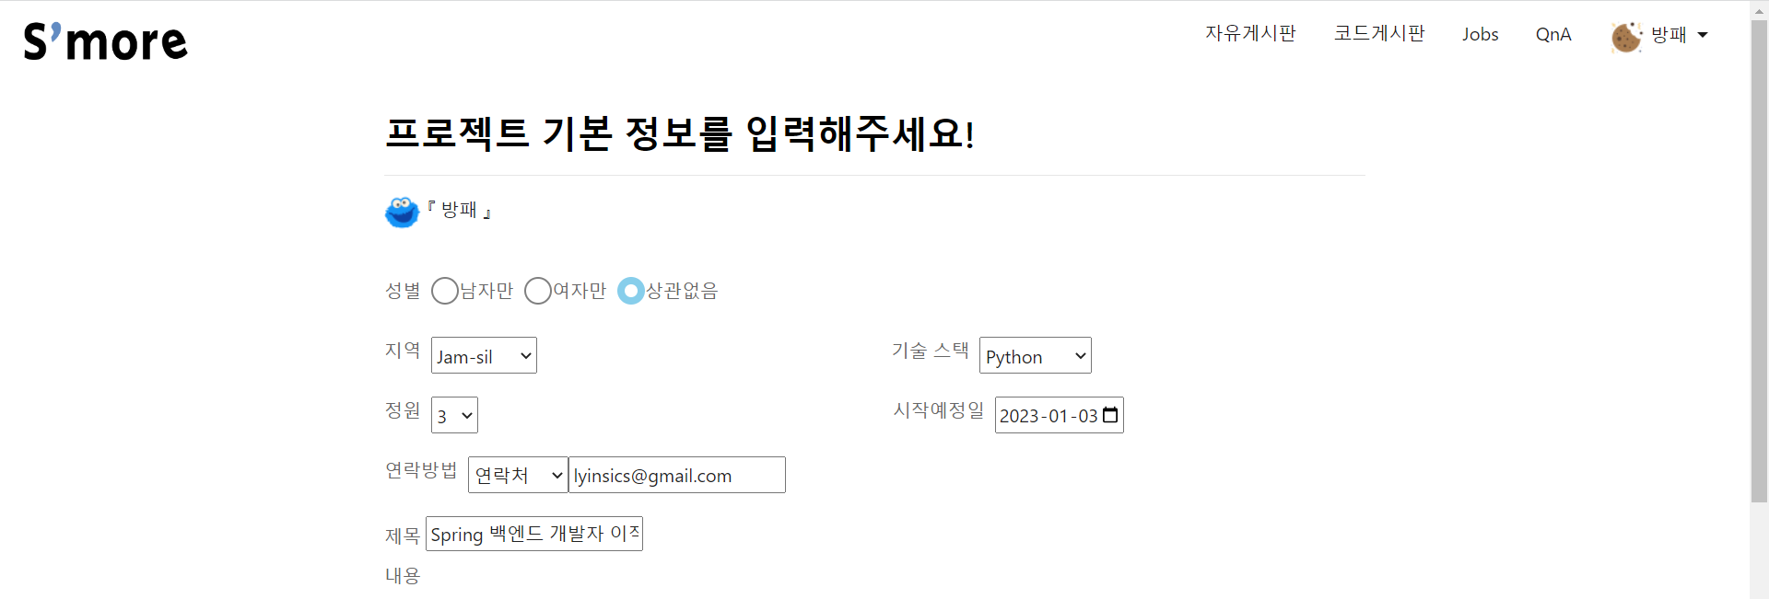
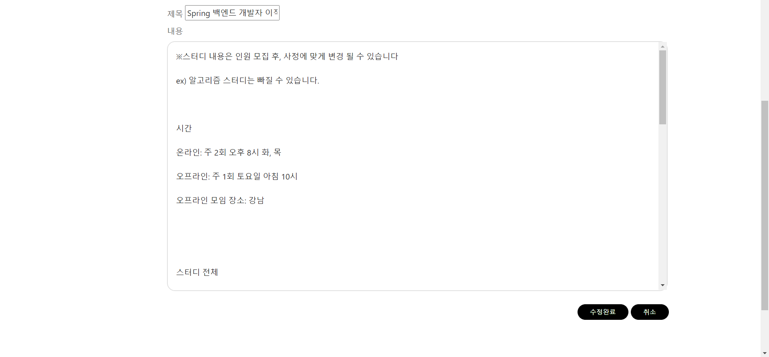
구현화면
이미지
화면 첫 페이지에 있는 ‘등록하기‘ 버튼을 누르면 스터디 게시글을 작성
작성 후 해당 글 수정이 필요할 시 스터디 게시글에 관한 기본 정보들 수정 가능
CHECK
CHECK

Slide 22
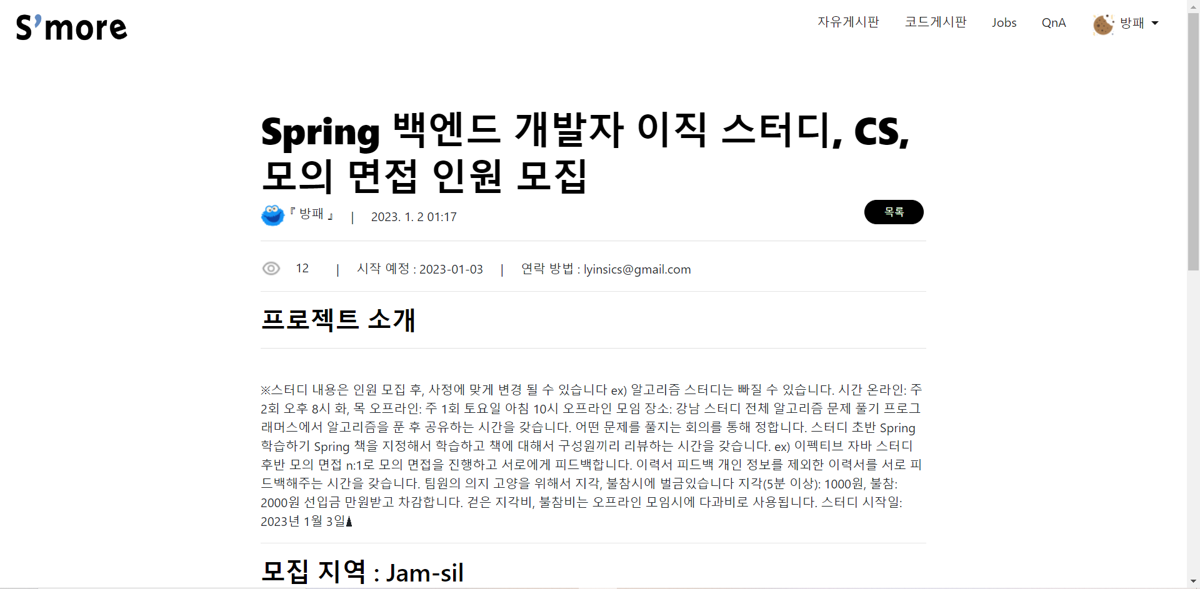
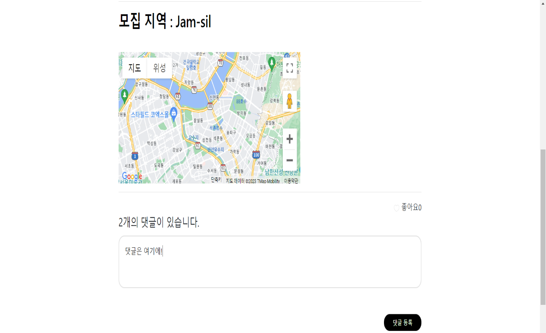
구현화면
이미지
스터디 모집 게시글 클릭시 스터디 모집의 상세 정보들이 출력
작성할 때 선택한 모집지역을 상세보기에 볼 수 있게 지도 삽입
CHECK
CHECK

Slide 23
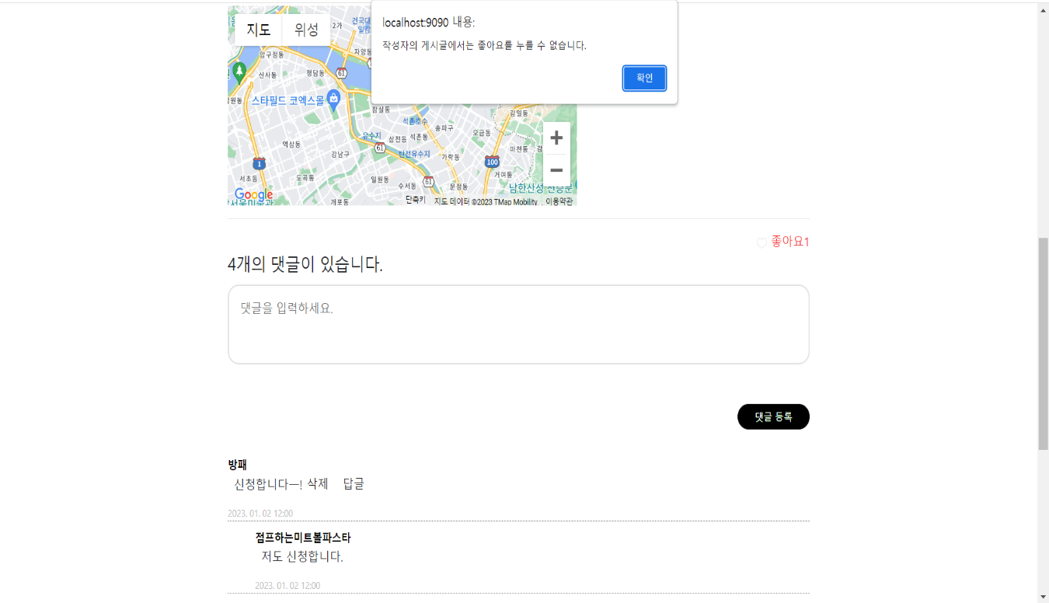
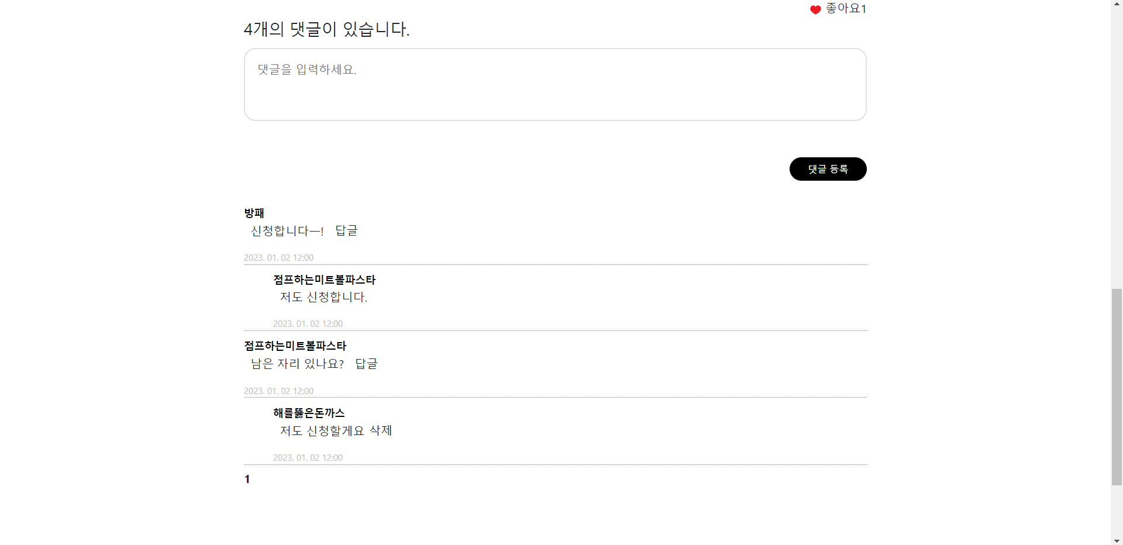
구현화면
이미지
작성자는 자신의 작성한 스터디 게시글에 좋아요 추가 불가능
스터디 게시글에 댓글과 답글 입력 가능
댓글 작성자는 자신의 댓글 삭제 가능
CHECK
CHECK

Slide 24
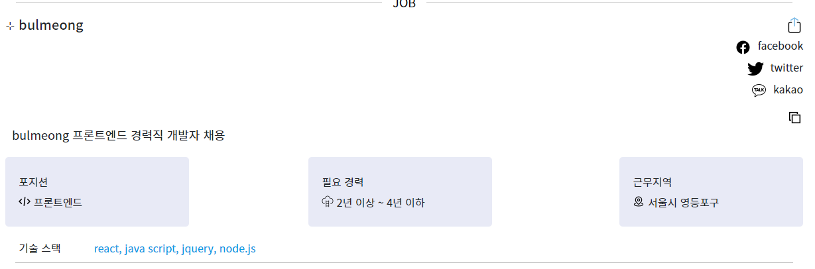
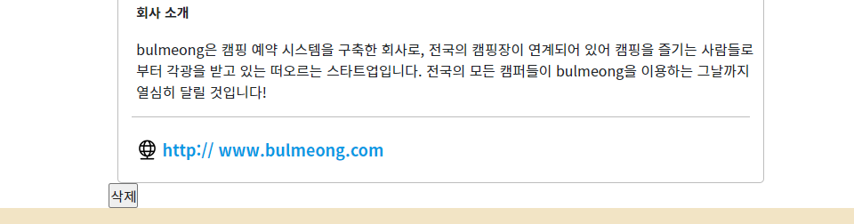
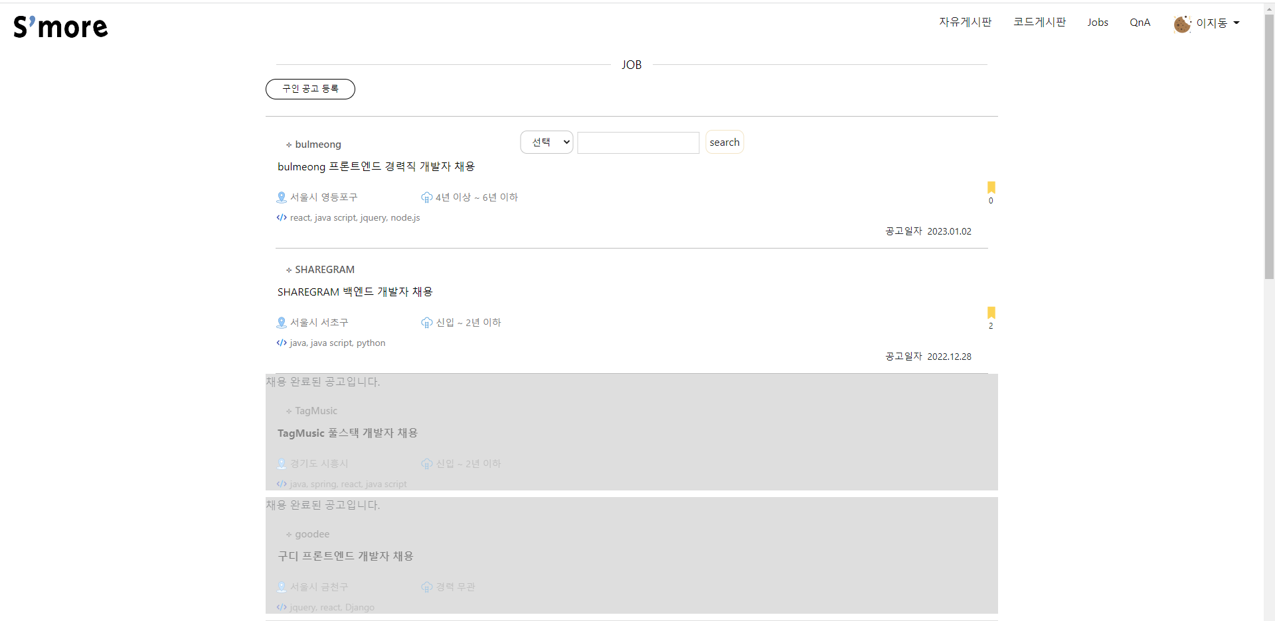
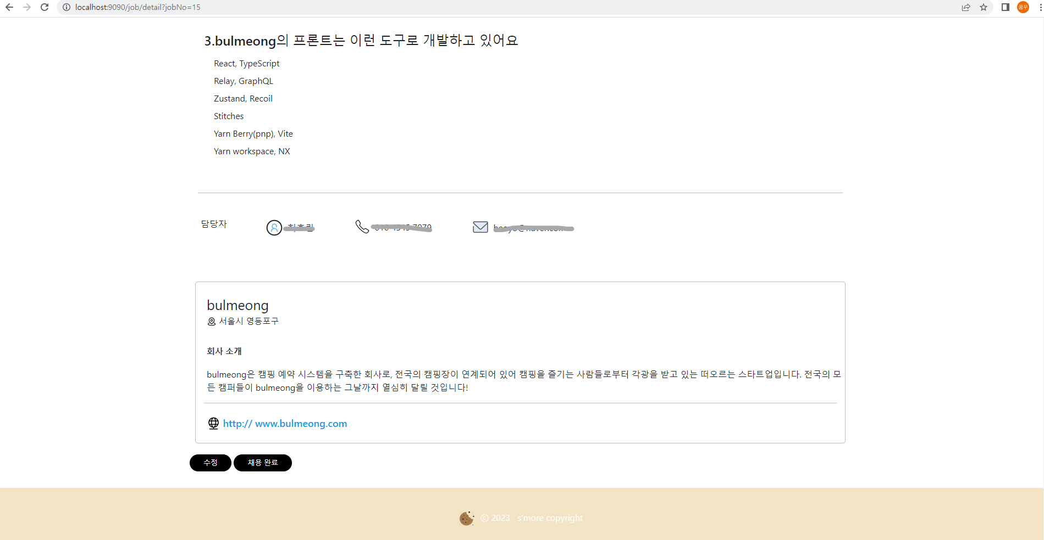
소감
구현화면
제안/내용
구성
구현화면
일정
참여인원
이미지
개요
채용 공고 게시판. 회사명, 내용, 제목으로 검색 가능, 스크랩 횟수 확인 가능
상세 보기에서 sns 공유와 링크 복사 가능
기업회원만 작성 가능, 삭제는 사이트 관리자만 가능하며 채용 완료 버튼을 누르면 이후 상세보기는 불가(목록에서 회색 처리)
CHECK
CHECK

Slide 25
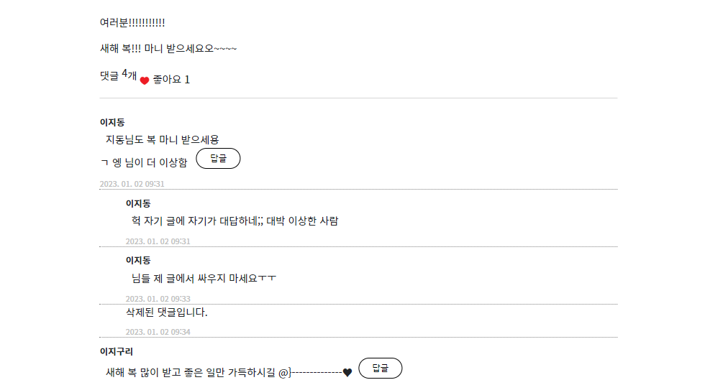
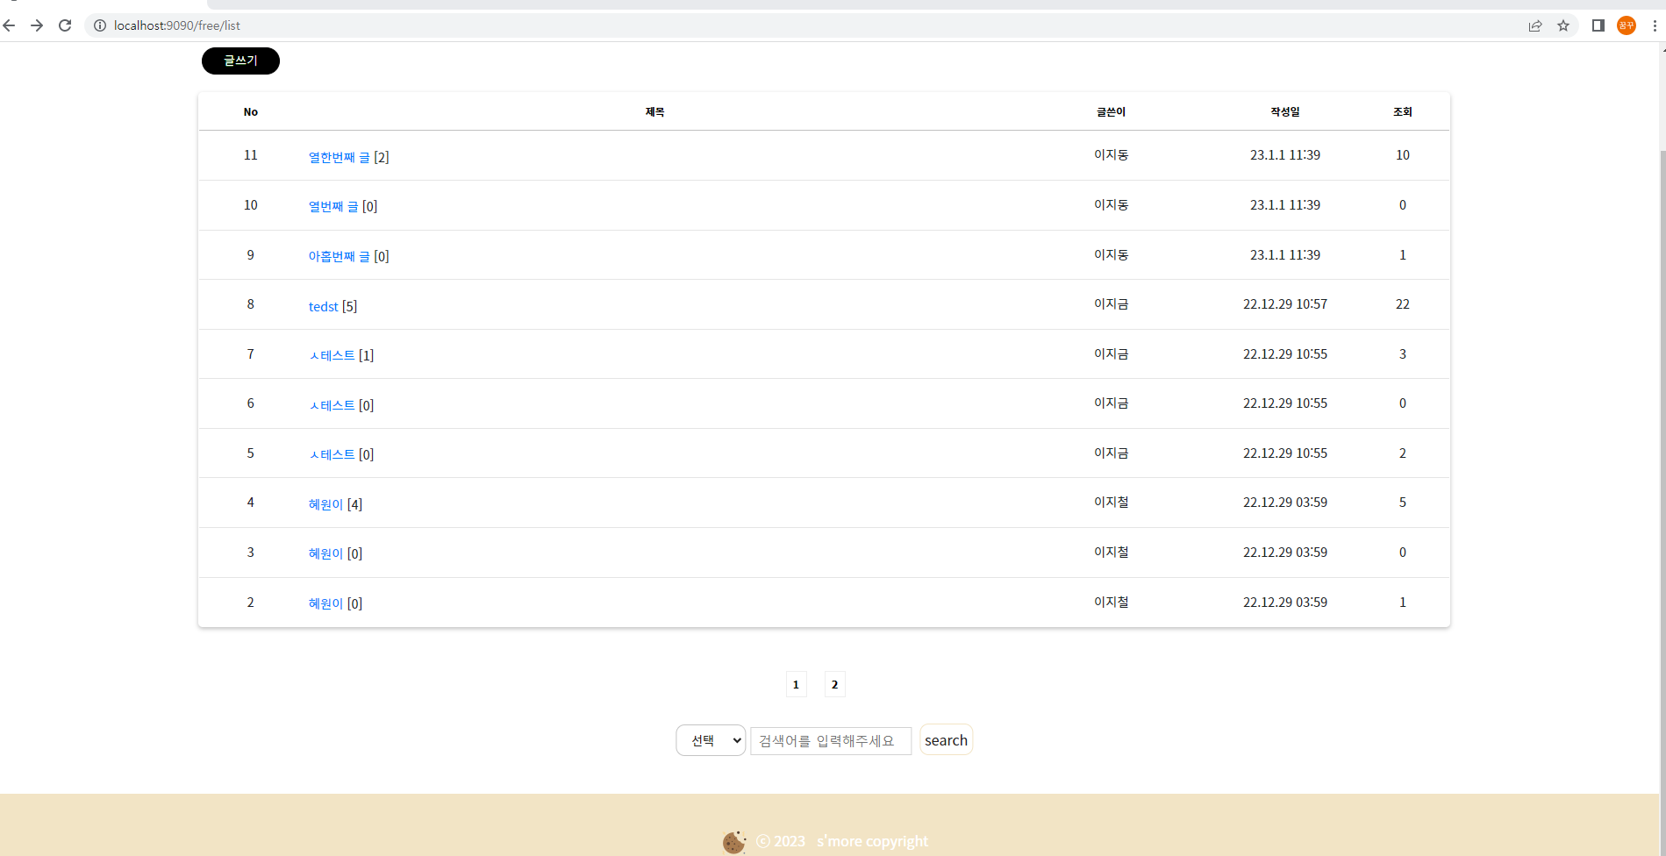
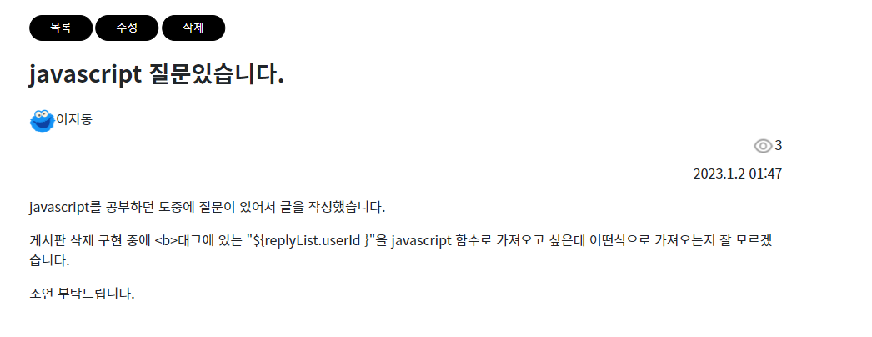
소감
구현화면
제안/내용
구성
구현화면
일정
참여인원
이미지
개요
커뮤니티 자유게시판. 특정 목적이 있는 게시판이 아닌 자유로운 주제의 게시글 작성 가능.
1단 계층의 댓글 창을 게시글 상세페이지에 ajax 처리. 댓글 수정 또한 ajax 처리로 구현
CHECK
CHECK

Slide 26
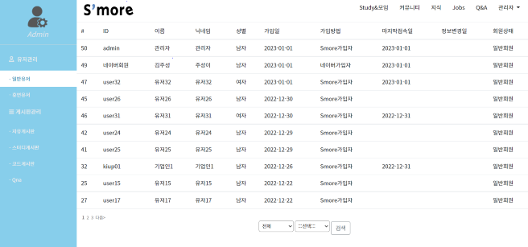
구현화면
이미지
REST AJAX 방식을 이용하여 화면 전환없는 페이지
회원/게시판들을 조회할수 있으며 다중삭제가 가능하고 원하는 게시판이나 유저를 검색할수 있다.
CHECK

Slide 27


소감
구현화면
제안/내용
구성
프로젝트를 마치며…
김주성 – 관리자페이지 개발 및 유저 페이지 css
일정
김종훈 - 코드/Q&A게시판 개발 및 css
이번 프로젝트를 하면서 부족한 부분을 더 느끼게 되었고 기본적이 문법이나 스프링 사용법을 더 공부를 해야겠다고 생각이 들었습니다. 그래도 처음 조원들과 다 같이 완성한 프로젝트라 뿌듯함은 들었습니다
더 구현하고 싶은 기능들이 많았지만 시간이 부족해서 아쉬웠고 좋은 조원들과 같이 작업할수 있어서 좋았습니다.
참여인원
김한비 - 자유/JOBS게시판 개발 및 css
이지우 - 유저관리 개발, 메인페이지 css
두번의 프로젝트를 통해서 시간 관리, 협업, 깃 관리 등 프로젝트를 위한 개발 지식만큼 기본적인 세팅 또한 중요하다는 것을 알게 되었습니다. 부족하고 아쉬운 부분도 있었지만 프로젝트를 통해 이를 채울 수 있는 계기가 마련되었다 생각해서 유익한 시간들이었습니다
개요
프로젝트를 하면서 부족함을 느껴서 보완하려고 노력하였습니다. 직접 코드를 작성하면서 많은 공부가 되었고, 개발 단계에서 어려움이 있었지만 팀원들에게 도움 받아 무사히 기능 구현할 수 있었습니다.
이원규 – 스터디모집게시판 개발 및 css
발표하기 전 호스팅으로 했을 때 구현이 완료된 기능 일부가 발표 때 안되어서 아쉬움이 더 많다.
그러나 이를 계기로 더욱 더 코딩을 더 잘해야겠다는 생각이 들게 되었다.

Slide 28
감사합니다.

